Slide 1
Case
Kilian en Bart

Slide 2
Onze taakverdeling
Dag1 | Dag2 | Dag3 | Dag4 | Dag 5 | Dag 6 | Dag 7 | Dag 8 | Dag 9
wireframe | wireframe | HTML/CSS | HTML/CSS | HTML/CSS Start javascript | Javascript | Javascript | Fouten oplossen | powerpoint

Slide 3
Opzoekwerk en ideën opdoen
De snuffel / hostel
Rolex resort / template
Vondel / hotelketen

Slide 4
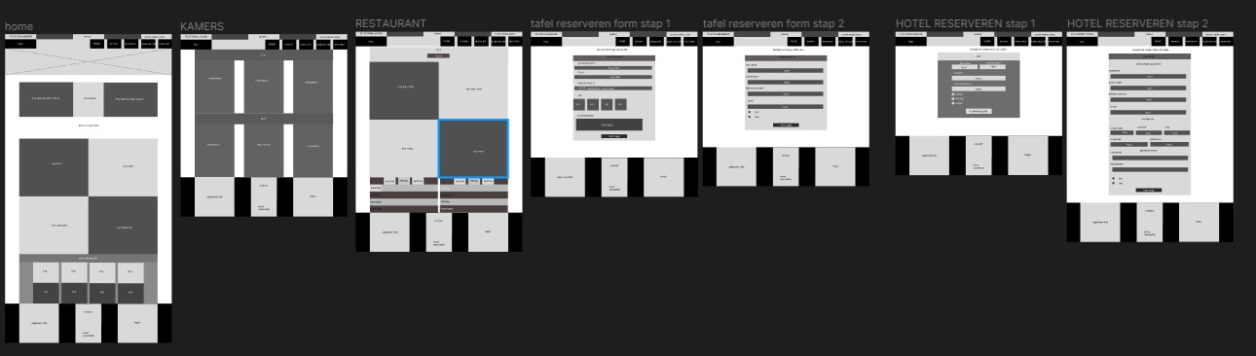
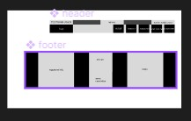
figma

Slide 5
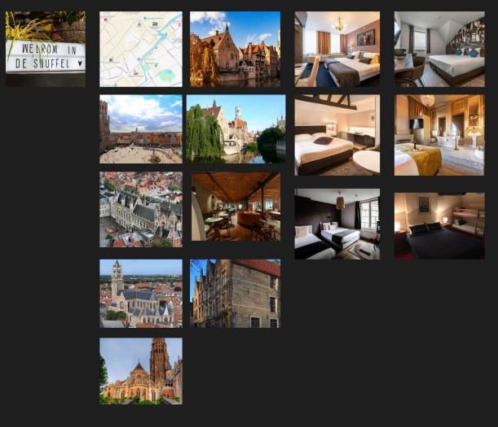
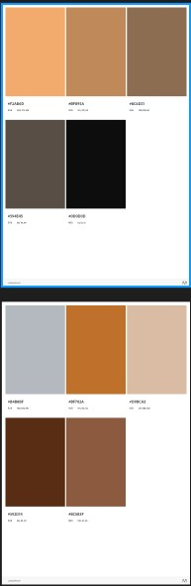
Kleurkeuze + fotokeuze

Slide 6
Url: www.case.kilianfrederix.be

Slide 7
HTML/CSS
Samenvoegen css bestanden / probleem
Verdeling header / footer

Slide 8
Javascript
2 verschillende versies
1 apart javascriptbestand
1 in de html verwerkt
Problemen javascript die we zijn tegen gekomen

Slide 9
Kleine problemen oplossen
Foto niet juiste naambestand
Extra tabblad voor socialmedia

Slide 10
Dank u voor de aandacht

